Slide 1
Klasifikacija muzičkih instrumenata
Borisav Damnjanović 370/2022
Stefanija Pančić 381/2022

Slide 2
Prednosti TDA u odnosu na FFT
Za klasifikaciju muzičkih instrumenata koristićemo TDA (Topološku analizu podataka) jer ona ima nekoliko prednosti u odnosu na brzu Furijevu transformaciju ( koja predstavlja klasičan način za rešavanje ovog problema ):
Neke od prednosti su:
Invarijantnost na translacije i skaliranja: Topološke metode mogu pružiti invarijantnost na translacije i skaliranja u podacima. To znači da će topološke karakteristike ostati nepromenjene čak i ako se frekvencije signala pomeraju ili skaliraju, što može biti korisno pri klasifikaciji podataka.
Robusnost u odnosu na promene u spektralnom sadržaju: FFT se oslanja na informacije sadržane u spektralnom domenu signala, dok topološke metode pružaju globalnu strukturalnu analizu podataka. TDA može biti manje osetljiva na promene u spektralnom sadržaju, kao što su promene u naglasku, vibracijama ili karakteristikama izvođača instrumenta.
Otkrivanje složenih struktura i interakcija: TDA može otkriti složene strukture i interakcije između različitih frekvencija i vremenskih odsečaka u zvučnim podacima. Ovo može pružiti dublje razumevanje i razlikovanje instrumenata na osnovu globalne structure zvuka, a ne samo pojedinačnih frekvencijskih komponenti.

Slide 3
Podrška za višedimenzionalne podatke: Topološke metode su fleksibilne i mogu se primenjivati na višedimenzionalne podatke, što je korisno ako želimo da uključimo dodatne karakteristike instrumenata u analizu, poput dinamičkih ili timbralnih obeležja (odnose se na boju ili karakter zvuka. Daju informacije o tome kako se zvuk percipira ili razlikuje od drugih zvukova).

Slide 4
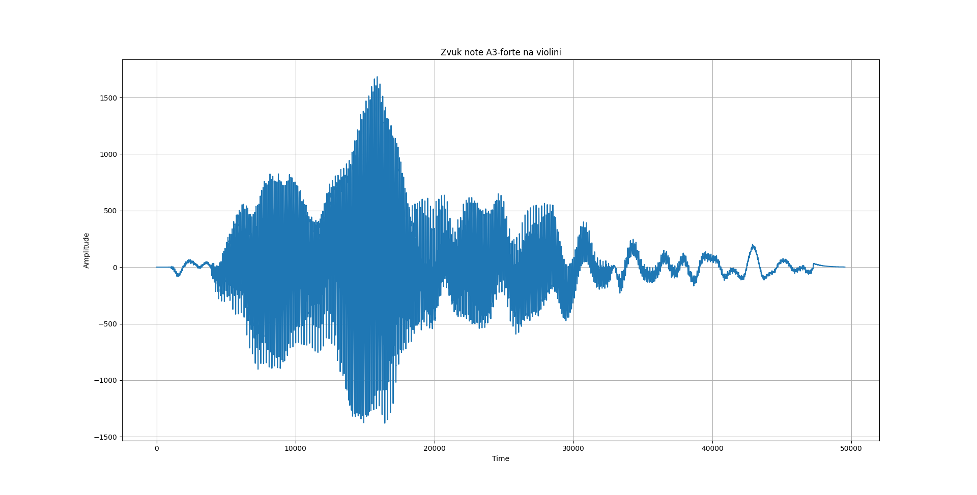
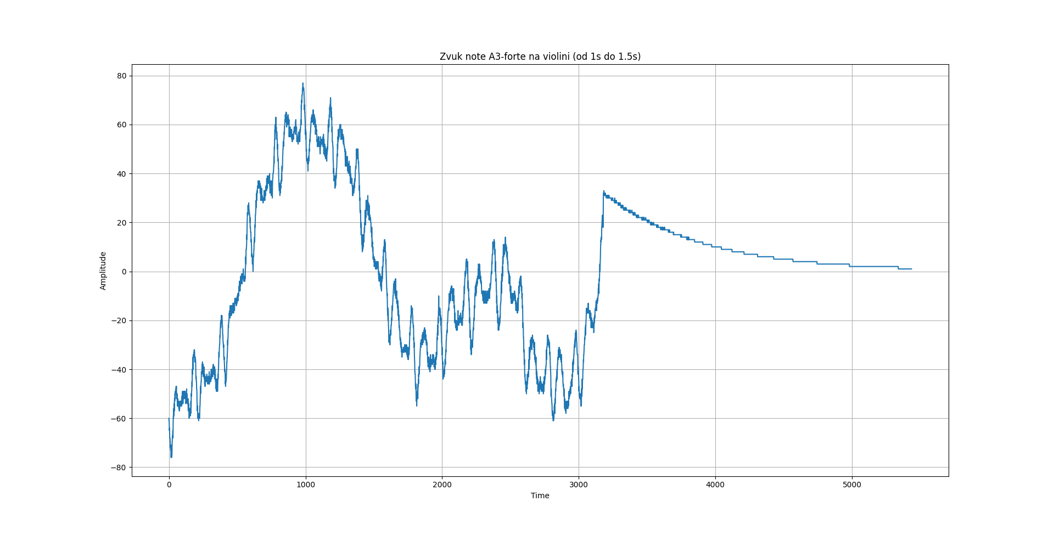
Ovako prikazujemo note na istrumentima u obliku vremenske serije. Na slikama ispod vidimo reprezentaciju A3 note na violini.

Slide 5
Originalna vremenska serija je jednodimenzionalna sekvencijalna forma podataka.
Kako bismo otkrili skrivene obrasce, strukture i veze između uzastopnih tačaka podataka koje nisu jasno vidljive u jednodimenzionalnoj formi, potrebno je da izvršimo transformaciju naše vremenske serije.
Takens embedding je tehnika koja se koristi za rekonstrukciju vremenske serije u višedimenzionalni prostor. Ona koristi uzastopne vrednosti vremenske serije, zajedno sa odgovarajućim kašnjenjima, kako bi se generisao višedimenzionalni vektor koji opisuje dinamiku podataka. Ovako transformisani podaci će se kasnije koristiti za primenu topoloških metoda analize podataka kao što je Vietoris-Rips kompleks i generisanje dijagrama perzistentne homologije.

Slide 6
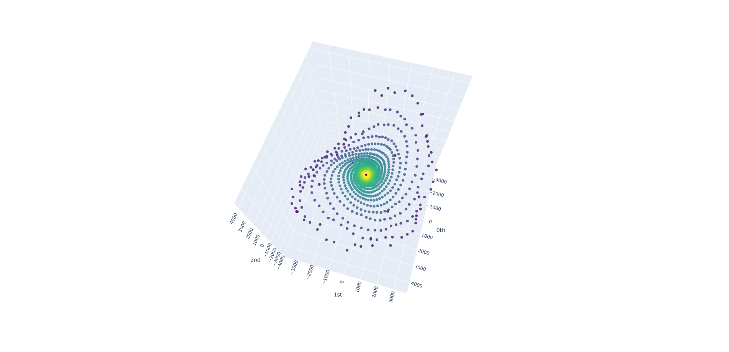
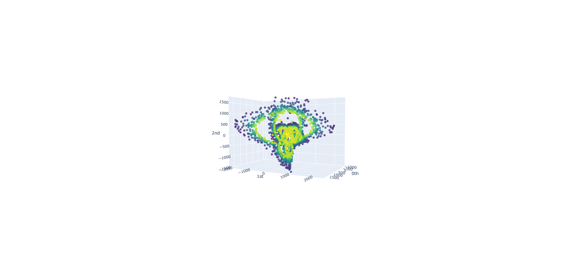
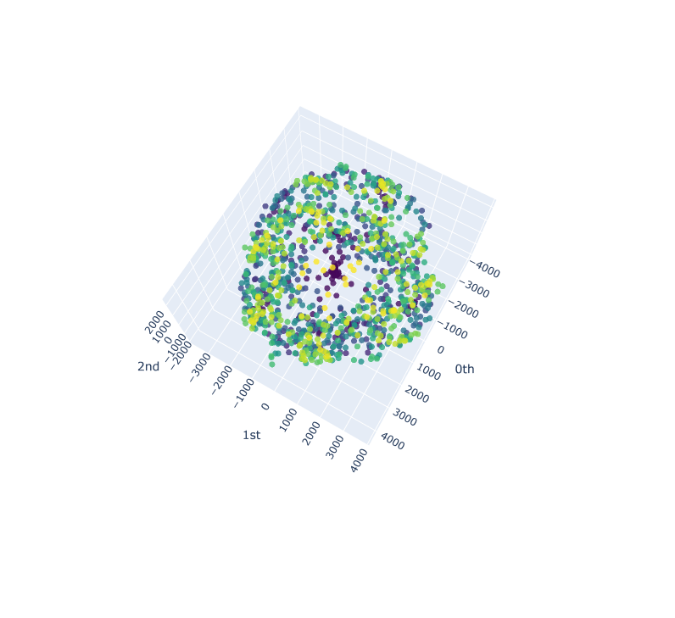
Naše “rekonstruisane” vremenske serije koje nazivamo “oblak tačaka” sada izgledaju ovako:
Klavir
Truba
Flauta

Slide 7
Kako bismo otkrili topološke karakteristike podataka, nad našim oblacima tačaka izvršićemo Vietoris-Rips analizu (odnosno konstruisaćemo Vietoris – Rips kompleks- topološka reprezentacija oblaka tačaka). Vietoris-Rips analiza je jedna od osnovnih metoda topološke analize podataka. Da bismo razumeli Vietoris-Rips analizu, prvo moramo razmotriti osnovne pojmove kao što su simplicijalni kompleksi i njihove granice.
Simplicijalni kompleks je skup koji se sastoji od jednostavnih geometrijskih elemenata, nazvanih simpleksi. Simpleksi su definisani kao n-dimenzionalni generalizovani trouglovi, gde je n broj tačaka koje čine trougao. Na primer, 0-simpleksi su tačke, 1-simpleksi su linije, 2-simpleksi su trouglovi, itd.
Granica simplicijalnog kompleksa je skup svih (n-1)-simpleksa koji pripadaju kompleksu. Na primer, granica trougla je skup od tri linije koje čine njegove strane. Granica je bitna jer nam pruža informacije o povezanosti elemenata u kompleksu.

Slide 8

Sada se okrećemo Vietoris-Rips analizi. Neka je X skup tačaka u euklidskom prostoru.
$∀(Ɛ>0$), definisemo simplicijalni kompleks K($Ɛ$(X)) na sledeći način:
Svaka tačka iz X je 0-simpleks u K($Ɛ$(X)).
Za svaki par tačaka u X čija je udaljenost manja od epsilon, dodajemo ivicu između njih, čime dobijamo 1-simpleks.
Za svake tri tačke čije su dve ivice u K($Ɛ$(X)) , čija je udaljenost manja od epsilon, dodajemo trougao, čime dobijamo 2-simpleks.
Postupak se nastavlja za svaku n-torku tačaka čije su (n-1)-simpleksi već u K($Ɛ$(X)) čija je udaljenost manja od epsilon.
Na taj način, konstruišemo simplicijalni kompleks K($Ɛ$(X)) koji zavisi od izabrane vrednosti epsilon. Različite vrednosti epsilona daju različite komplekse.
Ideja Vietoris-Rips analize je da se prate promene topologije oblaka tačaka kako se menja vrednost epsilon. Na primer, za male vrednosti epsilona može se dobiti kompleks sa više izolovanih komponenti, dok za velike vrednosti epsilona može se dobiti jedan povezan kompleks.

Slide 9
Dijagram perzistencije se konstruiše na osnovu rezultata analize simplicijalnih kompleksa (kao što je naš Vietoris-Rips kompleks) u zavisnosti od različitih parametara, obično vrednosti epsilon. Osnovna ideja je da pratimo formiranje i nestajanje topoloških osobina dok menjamo vrednost parametra.
Na dijagramu perzistencije, svaka topološka osobina se predstavlja kao tačka sa koordinatama (b, d), gde je b donja granica perzistencije i označava vrednost parametra pri kojoj se ta osobina formira, a d je gornja granica perzistencije i označava vrednost parametra pri kojoj ta osobina nestaje. Tačka (b, d) se često predstavlja kao uspravna ili dijagonalna linija na grafiku.
Dijagram perzistencije nam omogućava da identifikujemo perzistentne topološke osobine, tj. one koje traju u širem opsegu vrednosti parametra. Dužina linije između tačke (b, d) i dijagonalne linije predstavlja trajanje te osobine. Što je linija duža, to je ta osobina perzistentnija i ima veći uticaj na skup podataka.
Analizirajući dijagram perzistencije, možemo identifikovati i kvantifikovati različite topološke strukture, kao što su komponente povezanosti, rupe, šupljine itd., i razumeti njihovu važnost i trajanje u odnosu na promene parametara.

Slide 10
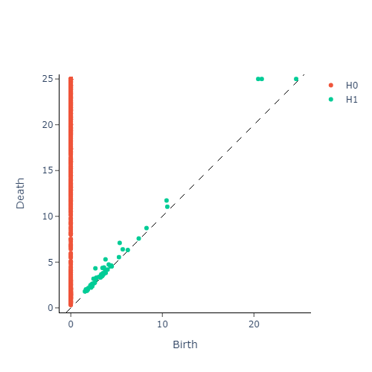
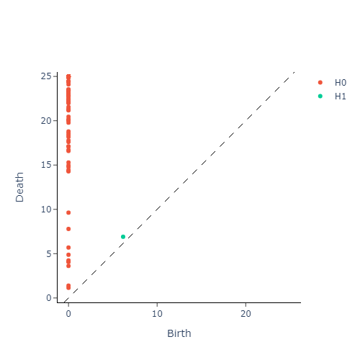
Na slici levo nalazi se dijagram perzistencije za notu A3 na trubi, a na slici desno je dijagram perzistencije za notu A3 na klaviru.

Slide 11
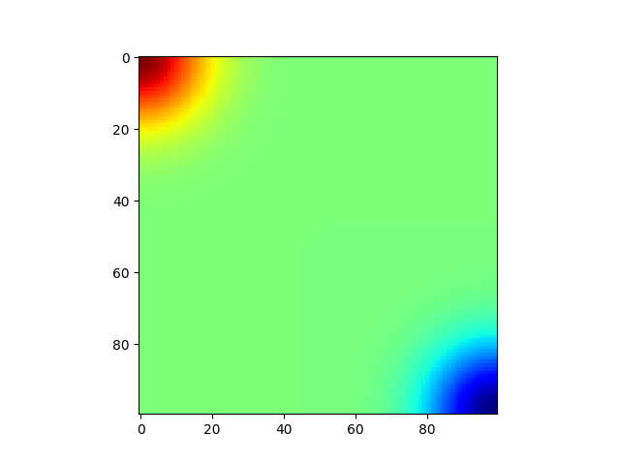
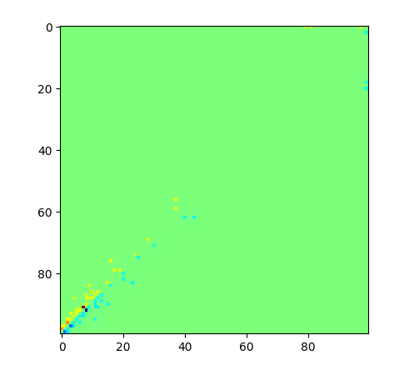
Heat dijagram je specifičan tip dijagrama perzistencije koji koristi informacije o dužini trajanja topoloških osobina u podacima. Umesto da prikaže samo tačke (homološke vrhove) u prostoru, heat dijagram koristi boju ili intenzitet kako bi prikazao trajanje i intenzitet tih tačaka.
Klasifikacija neuronskom mrežom koju smo koristili se zasniva na generisanju heat dijagrama.
Na slici levo je heat dijagram trube, a na slici desno je heat dijagram iste note na klaviru.

Slide 12
Literatura
https://arxiv.org/pdf/1708.09359.pdf

